Slide 1
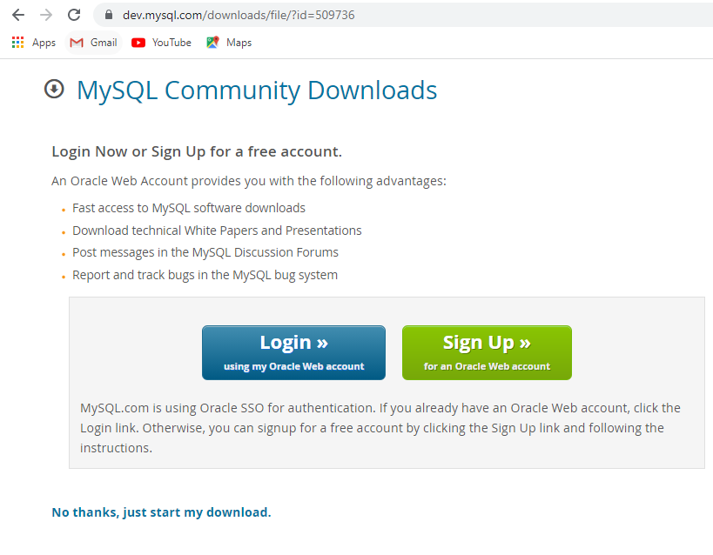

Slide 2
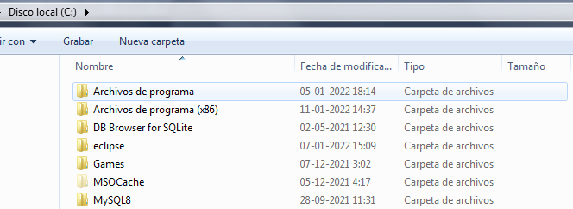

Slide 3
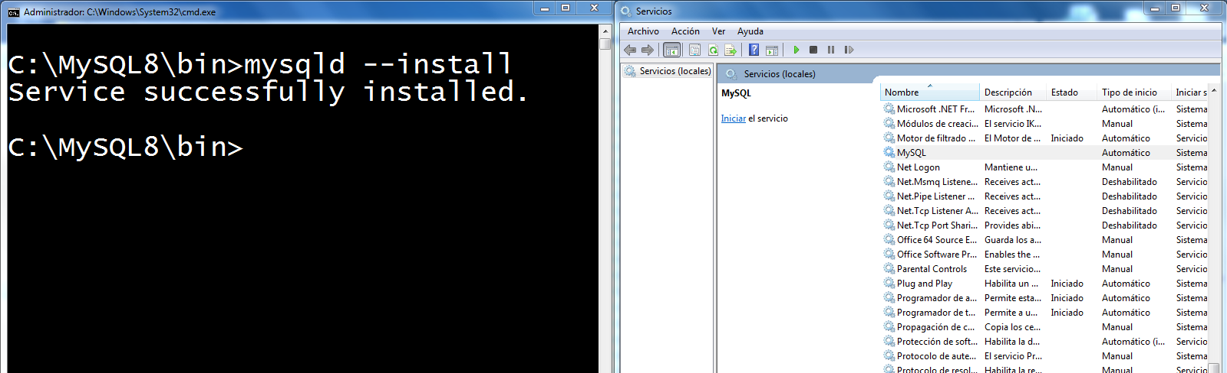
Administrador

Slide 4
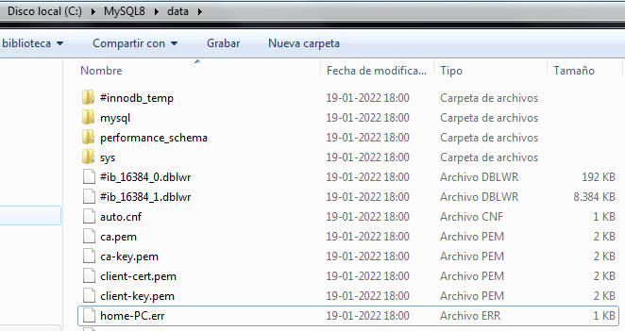
Abrimos este archivo con
Bloc de notas
<pcname.err>

Slide 5
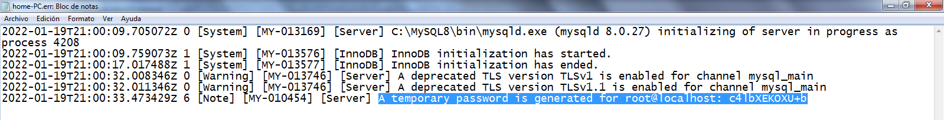

Slide 6
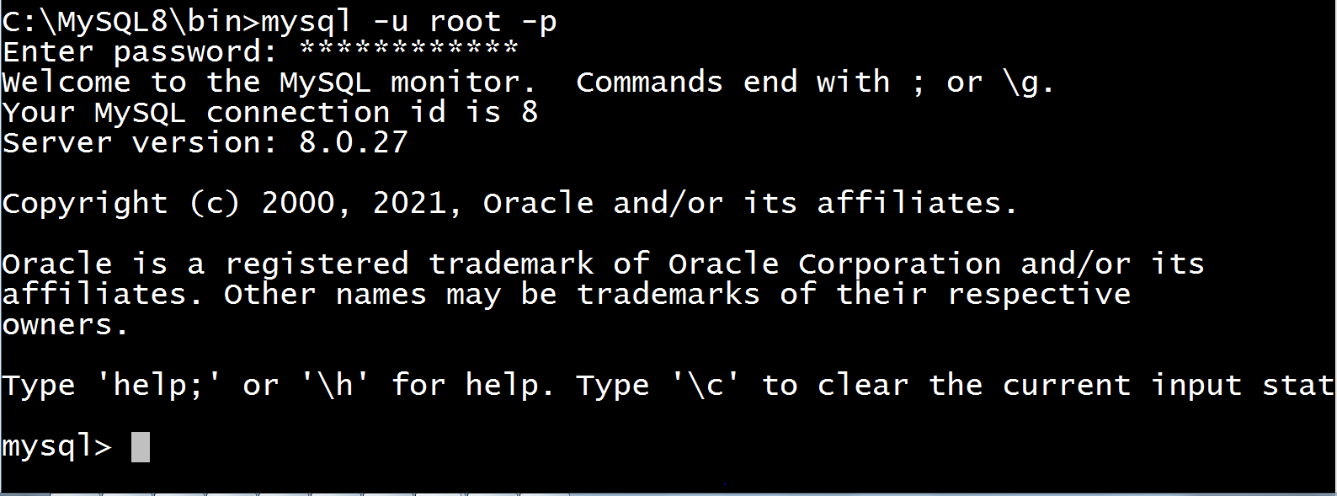
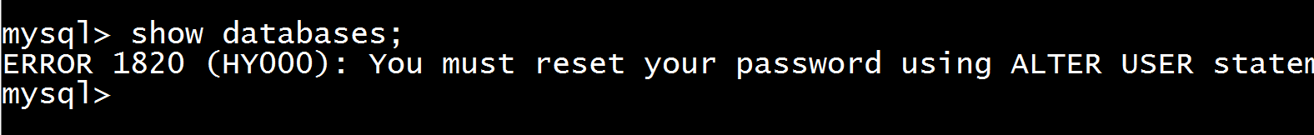
El prompt nos indica que nos hemos conectado correctamente.
Ahora podremos ingresar comandos y sentencias SQL.

Slide 7
